Slide 1
Train Tycoon 2022
Prezentáció Anyaga: Software követelmény analízis (SRS)
Ennek tömör Elmondása
Csapat:
Randomok

Slide 2
MAI PREZENTÁCIÓ TARTALMA
Szoftver Követelmény Analízis (SRS) során felmerült problémák és megoldások
Alapok biztosítása : Teljesítmény behatárolása, Megbízhatóság és Support Biztosítása.
Funkciók munkájának finomításai illetve újabbak létrehozása ,ha szükséges
Újdonságok, Extra lehetőségek

Slide 3
A probléma és a megoldása
Szükség van egy ilyen játékra ,mivel …
Biztosítja a gyerekbarát játékot
Idősebb felhasználók számára is add versengési lehetőséget
Platformfüggetlenségének köszönhetően több eszközön keresztül folytatható a móka
Látványos PixelArt feldolgozásban írányíthat vonatokat különböző pályákon

Slide 4
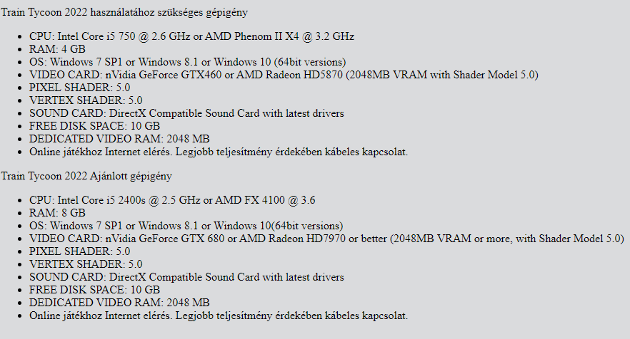
PERFORMANCE

Slide 5
Játékunk RendszerÉnek jellemzőI
Könnyen kezelhető
Stabil
Biztonság és megbízhatóság
Naprakészség
Gyors hibajavítás

Slide 6
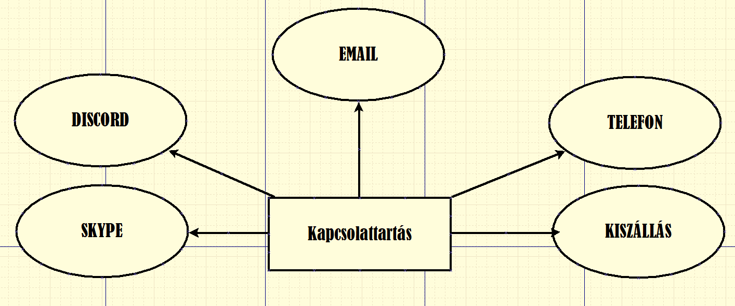
SUPPORT

Slide 7
Funkciók munkájának finomításai (Pár megemlítése)
Bolti felület kiegészítése/frissítése játékos általi intézkedések által
Különböző elágazások alapján útvonalak választási lehetőségének megadása a felhasználó számára
Felugró eseményablak frissítése, feloldása a különböző opcióknak(amik eddig el voltak zárva a játékos elől) a vonat felszereltsége alapján

Slide 8
Újdonságok és extra lehetőségek
Többjátékos módon belüli ScoreBoard és Online Elérhetősége (havonta való frissítése az újabb szezon újabb PontListára való felkerülési lehetőség játékosaink számára)
Az idő múltával Kiegészítő csomagok által újabb pályák , kinézetek és tartalmak begyűjthetőségének biztosítása honlapunkon való vásárlás által (később gyűjtői skin csomagok mint vásárlási lehetőség megadása).

Slide 9
Újdonságok és extra lehetőségek
Többjátékos mód külön EMOTE küldése a beszélgetés ablakon keresztül (játék indítása előtti)
Többjátékos mód játszma közbeni beszélgetés panel implementálása és ha elég idő van rá akkor még felolvasó berakása a felhasználó által írt üzenetek számára , külön felolvasó szinkronokkal(default és még vagy 4 másik felolvasó hang biztosítása alap játékba többjátékos módon belül)

Slide 10
Csapatom:
Csapat Gyakorlat vezető: Mileff Péter
Csapat tagok: Nagy Bence
István Káló
Dániel Vitkolczi
Bence varga
Petró balázs

Slide 11
Készítette: Petró Balázs
Köszönöm a figyelmet!

